Slide 1
第0课: Intro
Android Gradle
从入门到GG

Slide 2
第0课: Intro
简要介绍Gradle在Android开发中必要的基本知识, 为之后的课程做准备
Gradle驱动的Android项目基本的工程结构
Gradle简要介绍
Android项目基本介绍

Slide 3
为什么使用Gradle
Maven, Ivy, Groovy DSL
增量编译
完善的API
依赖管理
与大量其他工具集成
极度方便(相较于ant, maven等)

Slide 4
为什么使用Gradle
不好意思，忘记刚才说的废话
开发 Android 应用或游戏，
你不用 Gradle 编译试试？

Slide 5
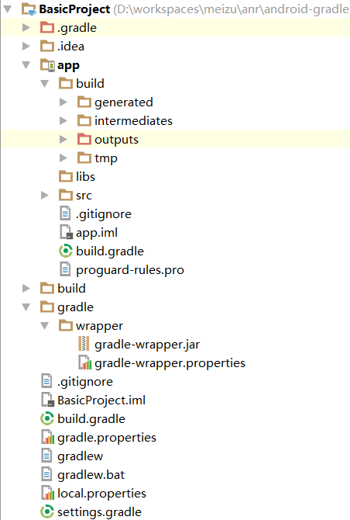
Gradle基本项目结构

Slide 6
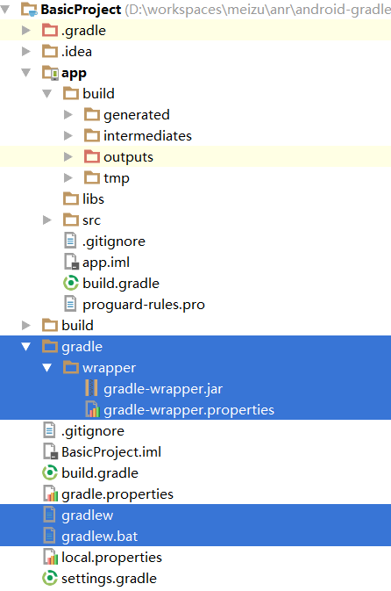
使用Gradle Wrapper
Gradle Wrapper由
gradle/
gradlew
gradlew.bat
三者组成
由于项目协作, 以及跨平台编译, 在任何时候, 你都应该使用 Gradle Wrapper 而非本机安装Gradle

Slide 7
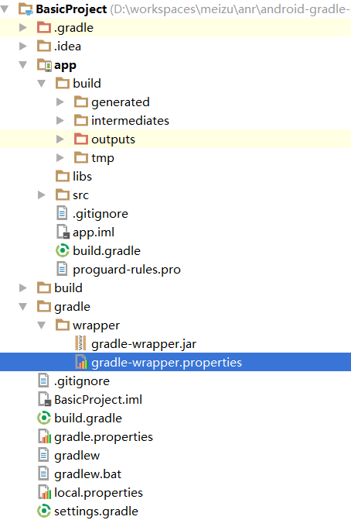
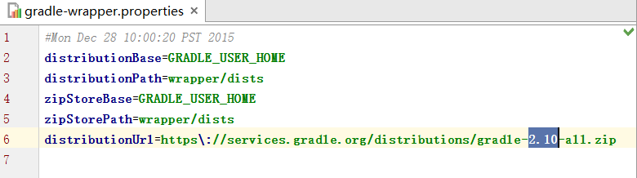
使用Gradle Wrapper
你可以通过修改 distribuitionUrl 的 版本号来更改 gradle wrapper 的版本

Slide 8
使用Gradle Wrapper
使用Android Studio新建一个工程的时候，会自动生成Gradle Wrapper
你甚至可以将Gradle Wrapper拷贝出去，自己手动创建Gradle项目

Slide 9
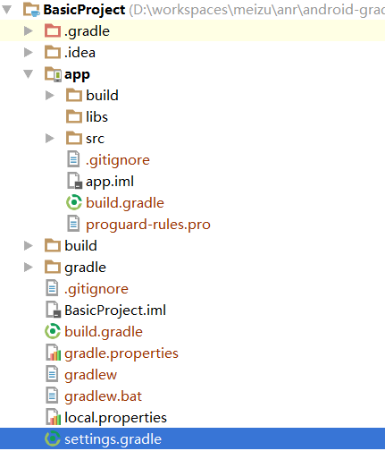
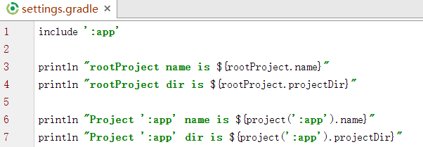
Gradle基本项目结构
settings.gradle: 一个Gradle工程的结构声明，与入口
build.gradle: 每一个build.gradle文件都负责其所在目录的模块(Module)

Slide 10

Gradle基本项目结构
settings.gradle include ‘PROJECT_NAME’ 声明包含的模块 rootProject是默认的根模块, 即工程的根目录就是一个根模块

Slide 11
settings.gradle
// 模块默认取路径 settingsDir/path/to/your/module
include ':path:to:your:module '
// 修改模块的名字 project(':path:to:your:module').name = 'YourCustomName '
// 修改模块的路径 project(':path:to:your:module').projectDir = new File(settingsDir, 'new/path/to/your/module/dir')
rootDir // 根目录 settingsDir // settings.gradle 文件所在目录 rootProject // 根模块

Slide 12
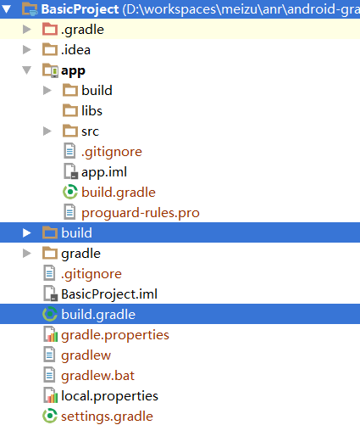
Gradle基本项目结构
rootProject: 根模块 name默认是settings.gradle同目录的目录名 与settings.gradle同目录的build.gradle负责rootProject的gradle配置
build/: 每个模块下的build目录，都是这个模块的gradle编译输入与输出以及临时文件所在目录。在.gitignore中，它是被ignore的

Slide 13
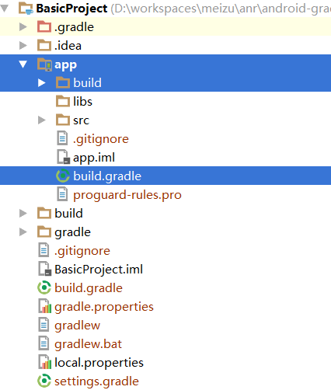
Gradle基本项目结构
Project(‘:app’): app模块 你在 settings.gradle 中 include 过的 :app，如果未做配置，路径默认是 app/ 同名子目录 同样的，由该目录下的build.gradle负责Project(‘:app’)的gradle配置
app/build/: 同样的, 每个模块下的 build/ 目录, 都是这个模块的gradle编译输入与输出以及临时文件所在目录。

Slide 14
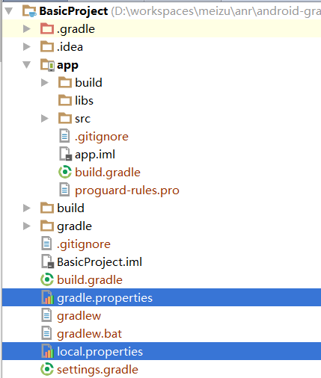
Gradle基本项目结构
Gradle Properties来自 gradle.properties local.properties 命令行传参
gradle.properties: 所有协作开发者以及编译服务器都可以使用, 例如Jvm参数配置, gradle编译配置, 部分插件的功能开关与配置等
local.properties: 只有本地使用, 在.gitignore中是被屏蔽掉的, 例如NDK, SDK的本机路径, 部分插件需要的用户名, 密码, token等敏感数据
命令行: ./gradlew –Pkey=value

Slide 15
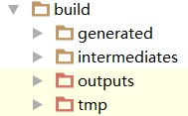
Gradle基本项目结构
build/: 编译目录, 每个模块都有
generated/: 编译模块, 生成的额外的辅助代码, 资源, 例如BuildConfig.java等
intermediates/: 增量编译数据, 包含编译过程中产生的所有输入/输出数据, 例如javaCompile, dex, ndkCompile, ResourceMerger, ManifestMerger, 依赖处理, instant run, transform api等等都在这里
outpus/: 最终输出, 例如apk, aar, lint检查结果, mappings retrace文件等
tmp/: 就像文件名一样

Slide 16
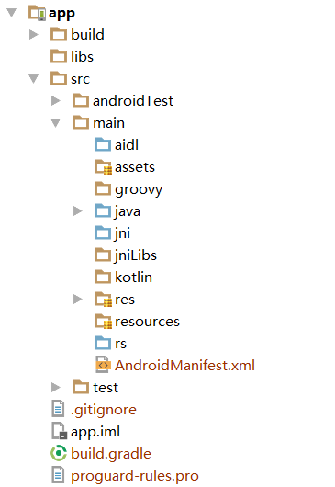
Android APP模块默认结构
libs/: 本地jar包
src/androidTest/: Android单元测试
src/test/: Java单元测试
src/main/: android.sourceSets.main
src/main/java/: Android Java代码
src/main/res/: Android res资源
src/main/jniLibs/: so库文件
src/main/jni/: Jni C/C++代码
src/main/assets/: Android assets资源
src/main/aidl/: Android aidl代码
src/main/rs/: Android RenderScript脚本
src/main/kotlin/: 你还可以使用其他编程语言

Slide 17
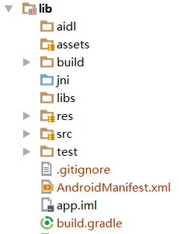
自定义模块结构
android { sourceSets { main { manifest.srcFile "AndroidManifest.xml" java.srcDirs = ["src"] resources.srcDirs = ["src"] aidl.srcDirs = ["src"] renderscript.srcDirs = ["src"] res.srcDirs = ["res"] assets.srcDirs = ["assets"] jniLibs.srcDirs =["libs"] jni.srcDirs=["jni"] } } }

Slide 18
休息时间
课后任务: BasicProject 中有 lib 模块, 为Eclipse工程结构, 请将此模块改为Android Studio默认工程结构.
http://git.ipd.meizu.com/AnR/android-gradle-samples
记得使用自己的邮箱名作为分支名PR给我
[Github用户移步] https://github.com/Jween/android-gradle-samples

Slide 19
Gradle加载顺序
根模块
子模块
settings.gradle
rootProject
build.gradle
Sub Projects
build.gradle
buildscript{classpath}
buildSrc
Gradle运行时依赖
基于classpath的运行时环境,
加载gradle脚本
Maven, Ivy
apply 各种插件

Slide 20
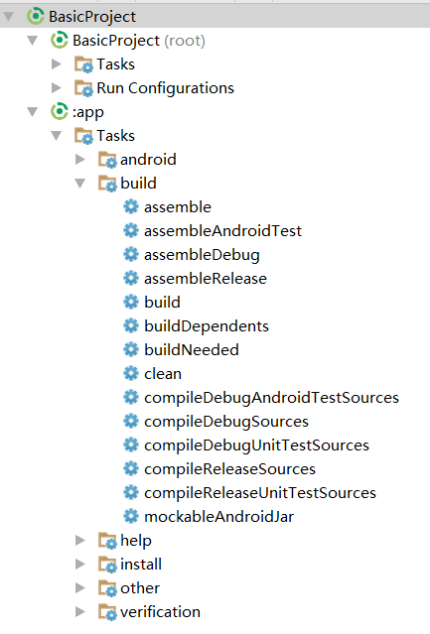
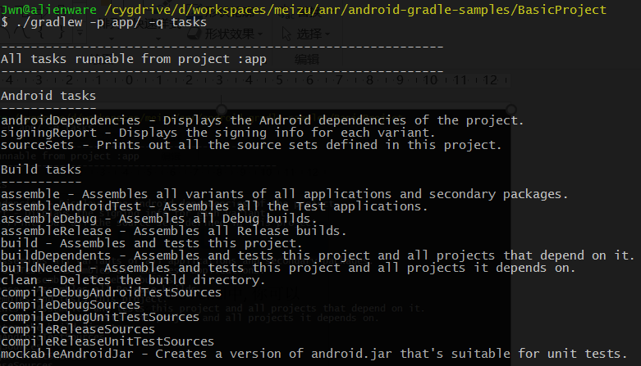
Gradle Task
在Android Studio的Gradle Panel中, 你可以看到如左侧的任务预览
或者使用命令行 ./gradlew –p app/ tasks 任务来查看模块的任务

Slide 21
Gradle Task
LifeCycle: 初始化, 配置, Actions
Properties: group, description, …
Actions: << { action content } doFirst { action content } doLast { action content }
Dependencies: 任务之间的依赖关系 dependsOn shouldRunAfter mustRunAfter finalizeBy

Slide 22
Gradle Task - LifeCycle
初始化
配置
执行
Gradle每一次编译, 都为所有模块初始化好所有任务
先执行的是任务中所有非action的脚本
最后才根据action队列的顺序依次执行action

Slide 23
Gradle Task - Properties
task clean(type: Delete) { group 'build' description 'Clean build/ folder in root dir' delete rootProject.buildDir }
group: 任务的分组
description: 任务的说明
type: TaskType 决定该任务是什么类型的, 类似于Java类与实例的关系, 但不一样

Slide 24
Gradle Task - Actions
task clean(type: Delete) { // task configuration group 'build' description 'Clean build/ folder in root dir' delete rootProject.buildDir // task action doLast { println "Directory `$rootDir${File.separator}build` has been removed" } }
当gradle对模块初始化完毕之后 configuration部分的代码已经配置完毕
假如运行的是clean任务, 或者有任务依赖了clean任务, 那么 doLast {} 部分的action脚本会被执行

Slide 25
Gradle Task - Dependencies
task clean(type: Delete) { // task configuration group 'build' description 'Clean build/ folder in root dir' delete rootProject.buildDir // task action doLast { println "Directory `$rootDir${File.separator}build`" + " has been removed" } } task("assemble").dependsOn 'clean'
每当 assemble 任务被执行之前, clean任务先执行
更多的 dependencies 依赖关系会在后续课程中详讲

Slide 26
Demo
Demo实战…
这将是一个系列课程,
每周一节课
刘俊
IPD创新产品部
2016年4月15日

